Slide 1
المراجعة:أ. امنه ورهف | الإعداد : امنة ظافر الكتبي- رهف العساف | امساك القلم مسكة صحيحة. رقم الهدف :(1121) | الهدف
الفئة العمرية: 8-9 | مستوى الشدة: متوسطة | فئة الإعاقة : الاعاقة الذهنية | بيانات الهدف
عنوان الدرس : منزل الأصدقاء ذهب حمد مع أخته فاطمة إلى منزل الأصدقاء، بعد أن لعبا الألعاب الشعبية في ساحة المنزل قال حمد : بدأت أشعر بالحر لما لا ندخل نلعب داخل المنزل ؟، قال صديقه : ولكن ما اللعبة التي سنلعبها ؟ وبعد تفكير طويل ، قالت فاطمة ؟ ما رأيكم بأن نلعب (X/O) على الورق ؟ ، قال حمد بحزن : لكني لا استطيع أن أمسك القلم مسكة صحيحة، فقالت له فاطمة : لا تقل لا استطيع بل قل سأتعلم ، لا تحزن يا حمد سأعلمك كيف تمسك القلم بطريقة صحيحة ، فرح حمد جدا لسماع ذلك وشكر اخته وقال متحمسا لنبدأ بالتعلم الان . مشاهدة الفيديو مسك القلم بطريقة صحيحة: https://www.youtube.com/watch?v=I5TZwUzgOF8 الأنشطة الصفية: 1- يجب على المعلم يعطي الطالب تعليمات مسك القلم بطريقة صحيحة 2- اطلب من الطالب نسخ على الخطوط المنقطة 2- ربط بالرياضيات- اطلب من الطالب نسخ الاشكال الهندسية المنقطة بالقلم بطريقة صحيحة 3- ربط بالحيوانات– اطلب من الطالب نسخ الاشكال الحيوانات المنقطة بالقلم بطريقة صحيحة 5- ربط بالسلوك – اطلب من الطالب يضع اشارة صحيحة على الاشياء مسك القلم بطريقة صحيحة واشارة خطا على الاشياء مسك القلم بطريقة خاطئة 6- ربط بمادة اخرى – على المعلم عمل الخطوط بأشكال مختلفة باستخدام شمع ويطلب من الطالب ان يمسك القلم باليد اليمين واليسار ويتابع الخطوط |  |  | كتاب الطالب

Slide 2
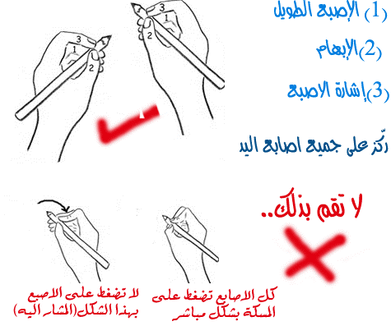
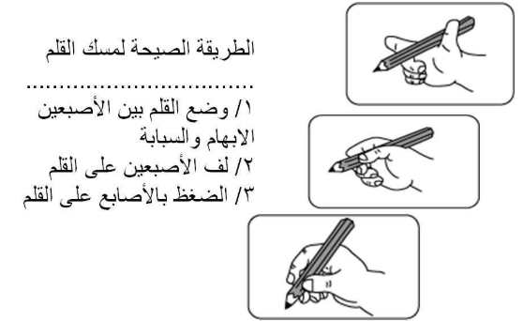
1- تعليمات طريقة مسك القلم

Slide 3
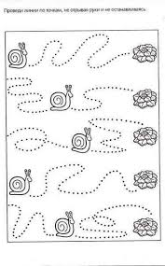
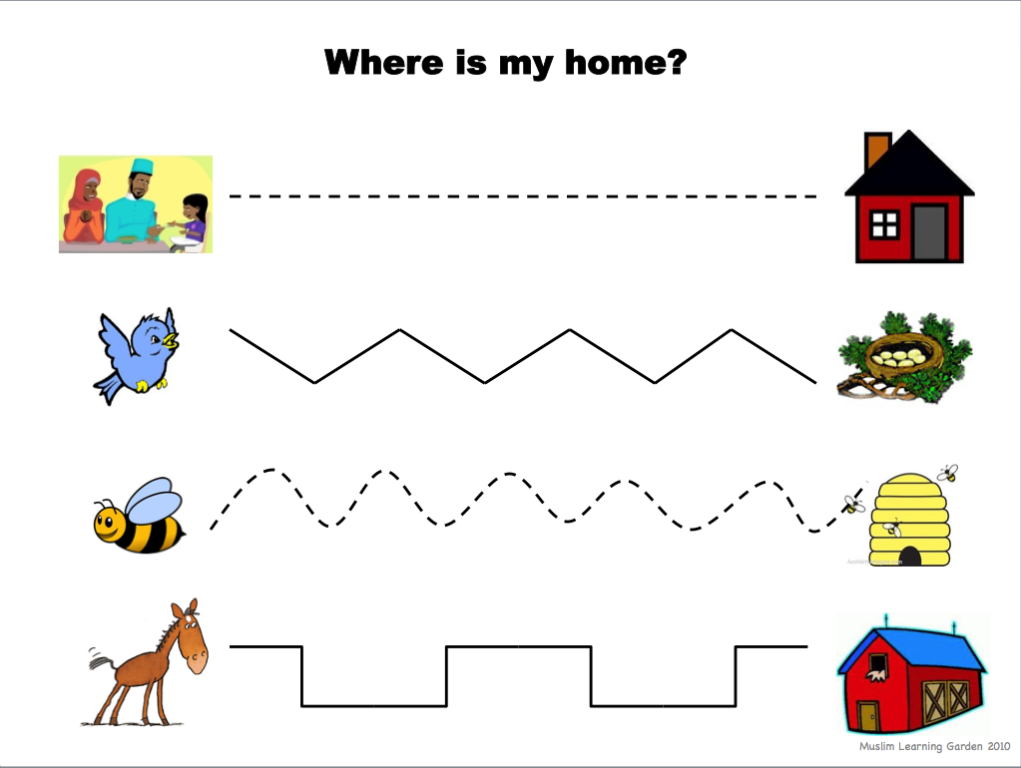
2- نسخ على الخطوط من اليمين الى اليسار
اين منزلي

Slide 4
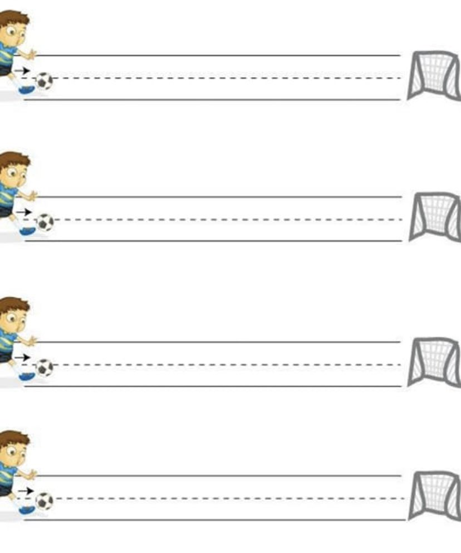
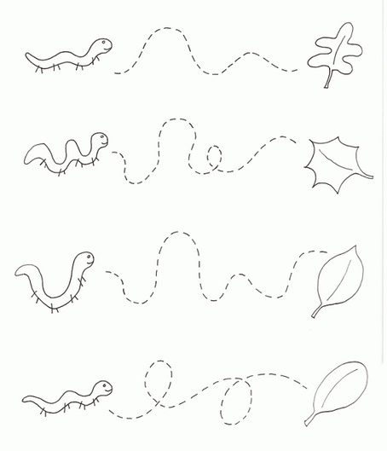
تابع –نسخ الخطوط من اليمين الى اليسار

Slide 5
3- نسخ بالقلم على الاشكال الهندسية المنقطة و يلون داخل الحيز

Slide 6
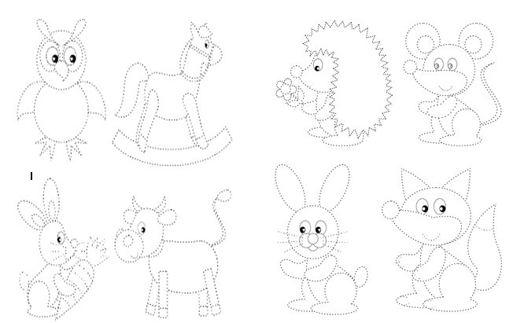
4- نسخ بالقلم على الاشكال الحيوانات المنقطة ويلون داخل الحيز

Slide 7
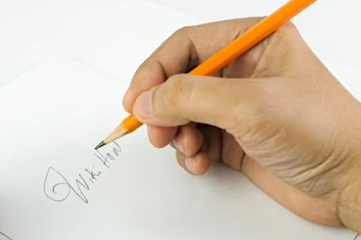
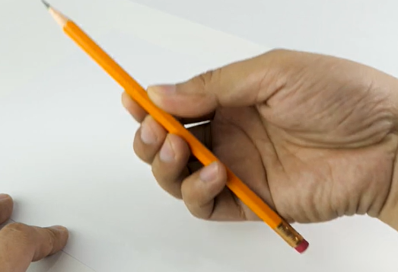
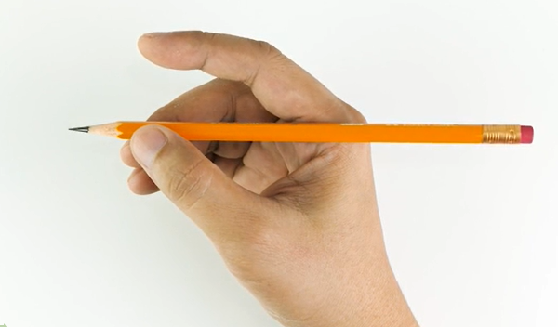
5- ضع اشارة (√) على الصورة مسك القلم بطريقة صحيحة واشارة (Ꭓ) على الصورة مسك القلم بطريقة خاطئة
√
Ꭓ
Ꭓ

Slide 8
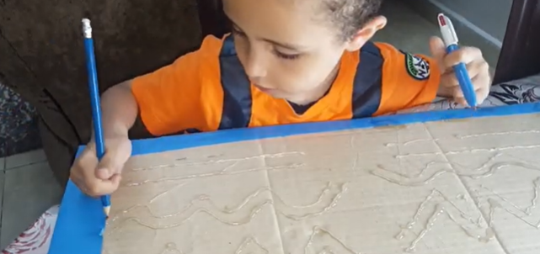
6-يحدد الخطوط داخل الشمع باستخدام اليد اليمين واليسار معا

Slide 9
الحصة الدراسية: الهدف الرئيسي: -أن يستطيع الطالب مسك القلم -ان ينسخ الطالب على اشكال الخطوط المنقطة 1- قراءة الدرس بطريقة معبرة للطلبة عدة مرات مع الإشارة إلى الصور في كتاب دليل الطالب 2- تشغيل الفيديو الخاص بالدرس في كتاب دليل الطالب 3- تنفيذ التمارين والأنشطة الصفية في كتاب دليل الطالب. 4- نشاط اضافي : يطلب المعلم من الطالب ان يطابق الاشياء بخط مستقيم النشاط الرياضي: على المعلم وضع مجموعة من الاقلام الملونة على الطاولة ويطلب من الطالب الالتقاط اسرع و يرسم بالورقة خط مستقيم النشاط الفني: على الطالب رسم على الارقام ويشكل صورة نشاط موسيقي: سماع انشودة عن القلم (https://www.youtube.com/watch?v=ghXZ82jX5gs) | دليل للمعلم
طلب من الاسره على الطالب تدريب مسك القلم بطريقة صحيحة ونسخ الاشياء المنقطة فقط | الواجب المنزلي
1- ضع اشارة صحيحة واشارة خاطئة على مسك القلم باستخدام البوربوينت في كتاب دليل الطالب 2- مشاهده فيديو على سمارت بورد في كتاب دليل الطالب | تمارين الكترونية
متوسط : ان يستطيع الطالب مسك القلم بطريقة صحيحة الجيد: ان ينسخ الطالب على الاشياء المنقطة بدون اخطاء مرتفع: ان يطابق الخطوط او اشكال بطريقة صحيحة + ان يلون الطالب داخل الحيز | التقييم

Slide 10
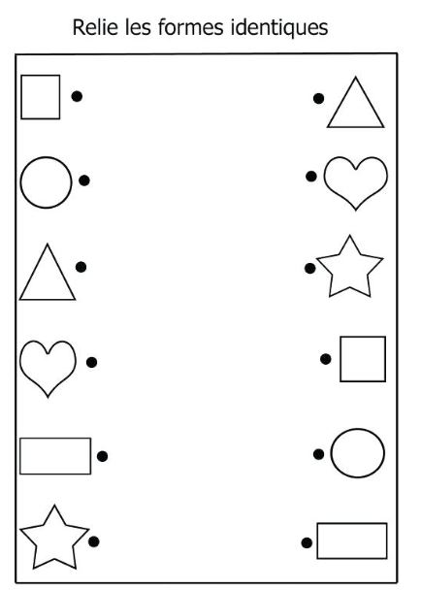
4- نشاط اضافي: تطابق اشكال الهندسية

Slide 11
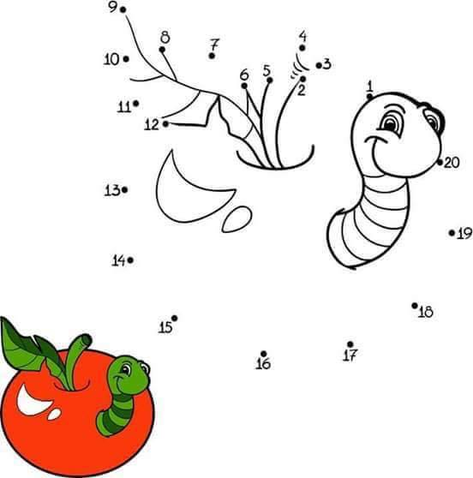
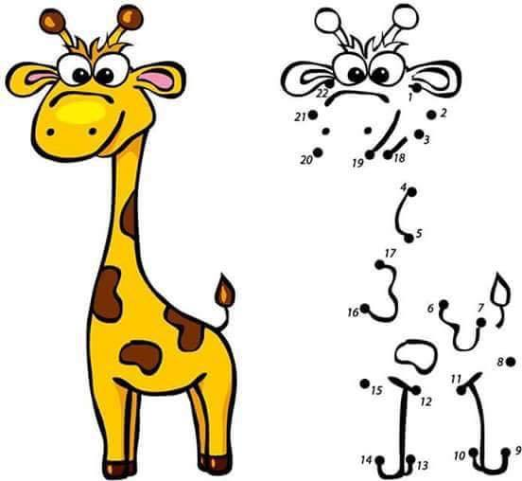
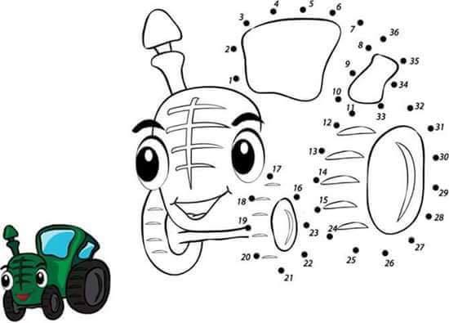
النشاط الفني: رسم الخطوط بالأرقام التي امامه وثم يكون شكل الصورة ويلون داخل الحيز

